Slide 1
التحكم الحديث 2 (التحكم الرقمي) Modern Control 2 (Digital Control)
ثالث تحكم – فصل ثاني - 2019
كلية الهندسة الكهربائية والالكترونية – جامعة حلب

Slide 2
Course Syllabus
أسبوعياً الأربعاء محاضرة رابعة + محاضرة خامسة
بموعد مسبق: الاثنين 1:00-11:30
د. أسعد كعدان – م. توماس صاووق - م. أحمد ريحاوي
مرجع: Digital Control Engineering Analysis and Design By Sami Fadali & Antonio Visioli
يمكن تحميل مفتاح المادة Syllabus والمحاضرات من:
https://github.com/Asaadkaadan/Control2

Slide 3
Why are we here?
تحصيل العلامات فقط أو
تحصيل العلامات ودراسة نظم التحكم بشكل نظري فقط أو
تحصيل العلامات ودراسة نظم التحكم بشكل نظري وفهم تطبيقها عملياً؟
اسألوا مباشرة >> لا يوجد سؤال غبي أو سخيف
الجميع يتعلم فالمدرس لا يعرف كل شيء..

Slide 4
لماذا التحكم الرقمي؟
التحكم الرقمي يتعامل مع عينات samples من العالم الحقيقي فقط..
من أقوى التحكم التشابهي أم الرقمي؟ بافتراض المساواة في كل العوامل الأخرى
العوامل الأخرى لا يمكن أن تتساوى:
الكلفة > كلفة الأنظمة الرقمية تتناهى في الصغر (Moore’s Law)
الحجم > حجم الأنظمة الرقمية يتناهى في الصغر (Moore’s Law)
السرعة والأداء > عدد الترانزستورات في الشرائح الرقمية يتزايد باستمرار (Moore’s Law)
الدقة > الأنظمة الرقمية أفضل في مواجهة الضجيج التشابهي ومشاكل التغذية والحرارة ..الخ
مرونة التصميم > الأنظمة الرقمية يمكن التحكم بها عن طريق البرامج software/firmware
بالنتيجة؟ (التحكم الحديث 1 تضييع للوقت ☺)

Slide 5
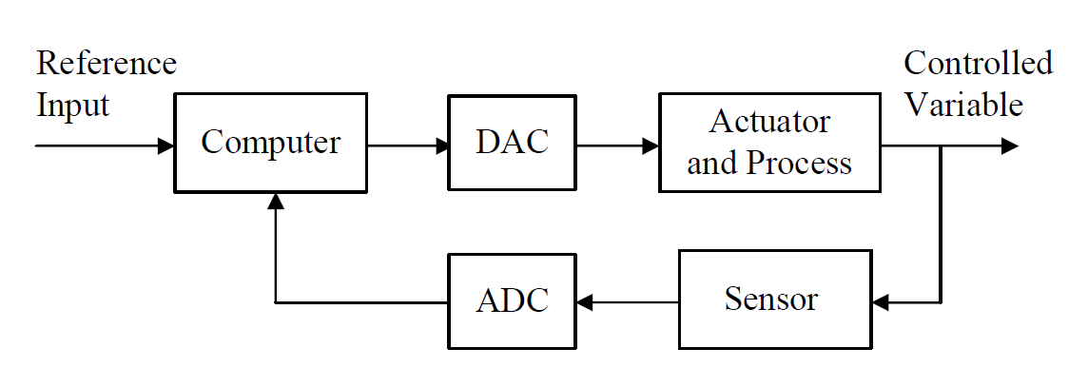
نظم تحكم رقمية
رقمي
تشابهي

Slide 6
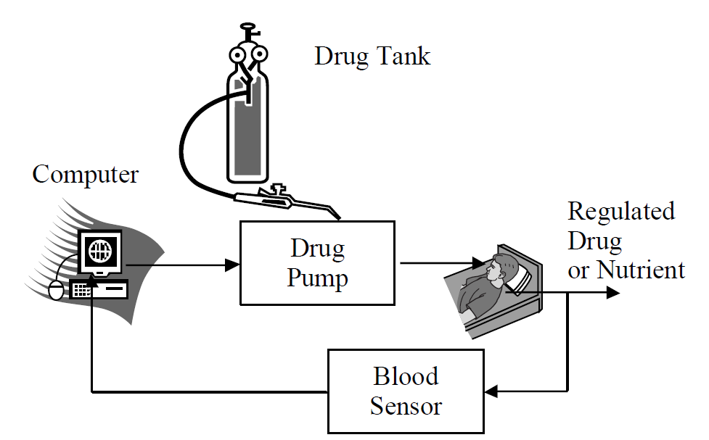
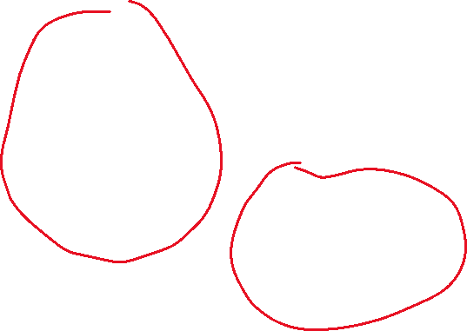
نظم تحكم رقمية
Actuator
نظام آلي لتوصيل الدواء للمريض
Digital
Process/system
DAC
ADC

Slide 7
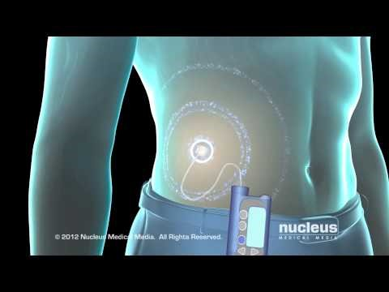
نظم تحكم رقمية

Slide 8
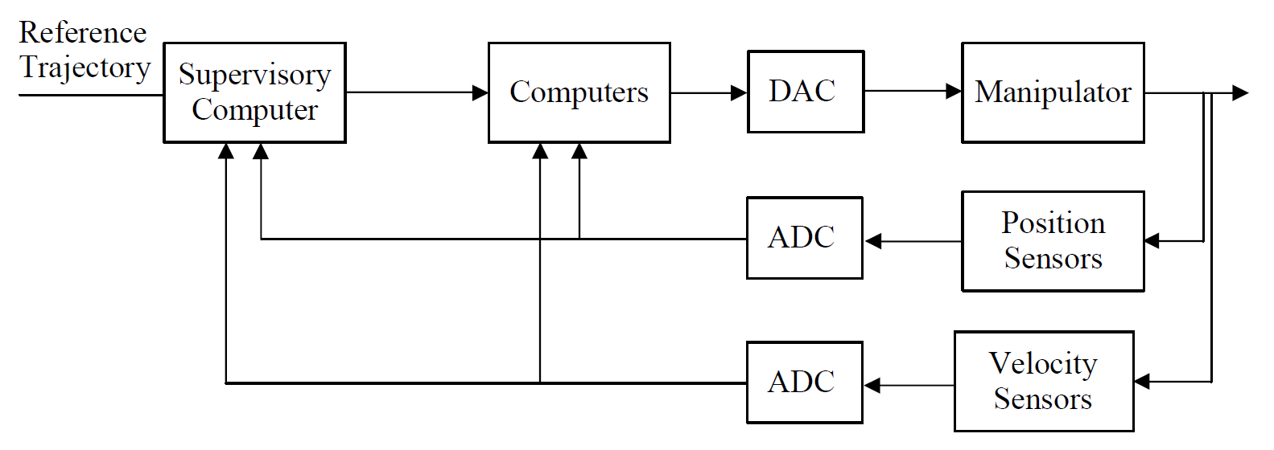
نظم تحكم رقمية
نظام تحكم بذراع روبوت
Digital
Actuator
Process/system
X n
X n

Slide 9

نظم تحكم رقمية

Slide 10
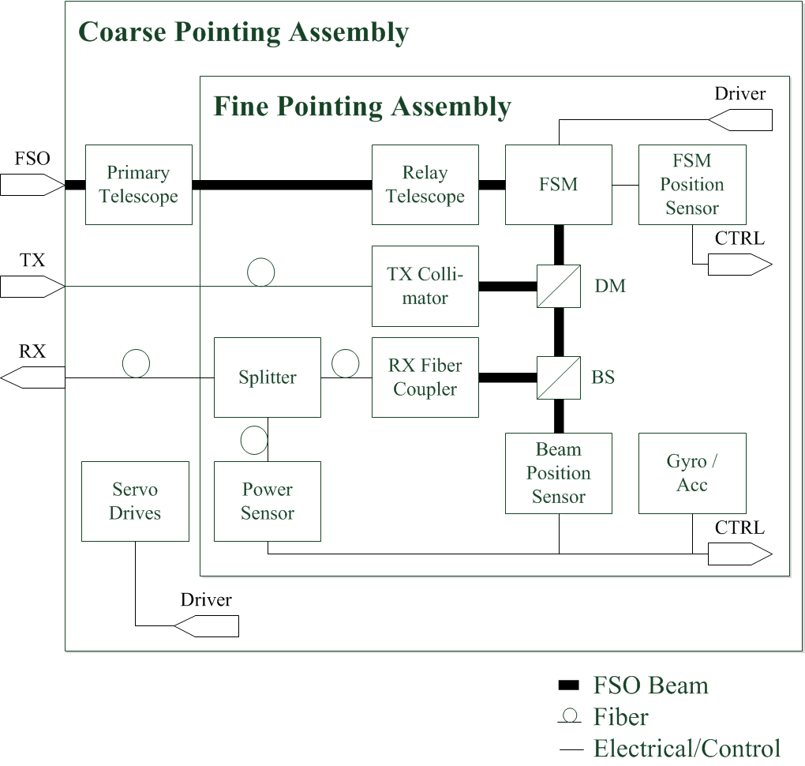
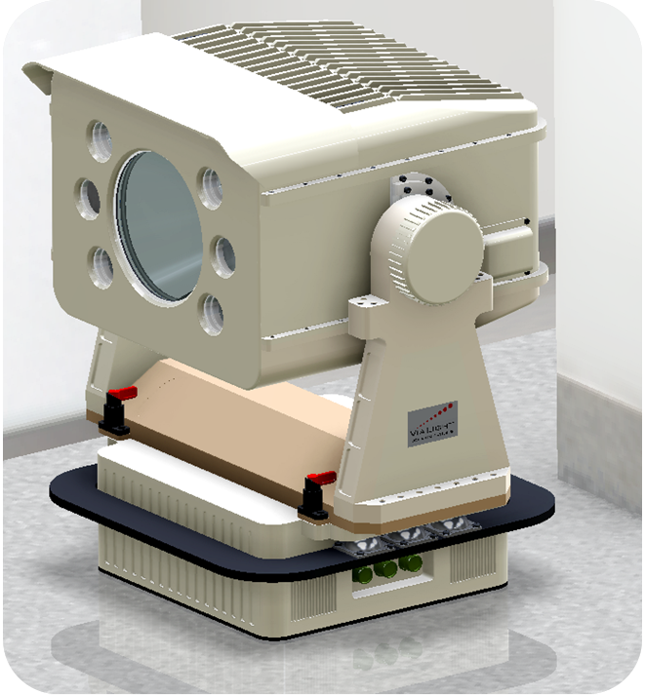
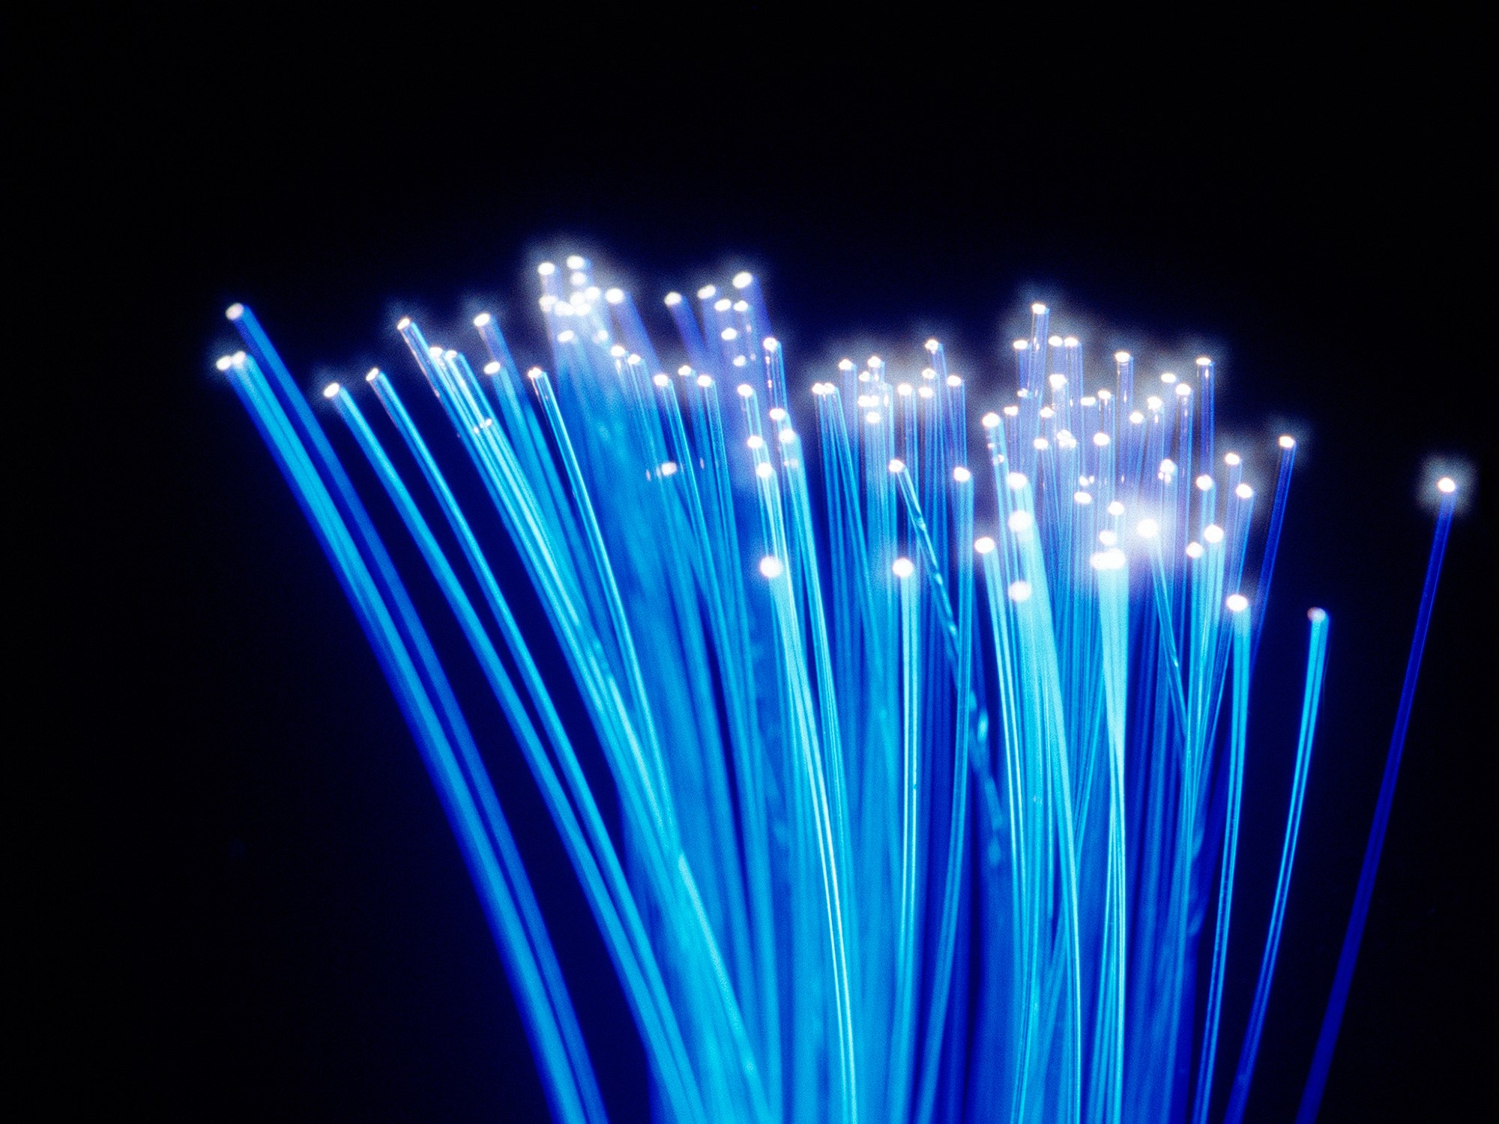
نظم تحكم رقمية
Actuator 2
نظام آلي لملاحقة شعاع ليزري من طائرة أو قمر صناعي وتوصيله إلى ليف ضوئي
Sensors
Sensors
Actuator 1
Sensors
Sensors

Slide 11
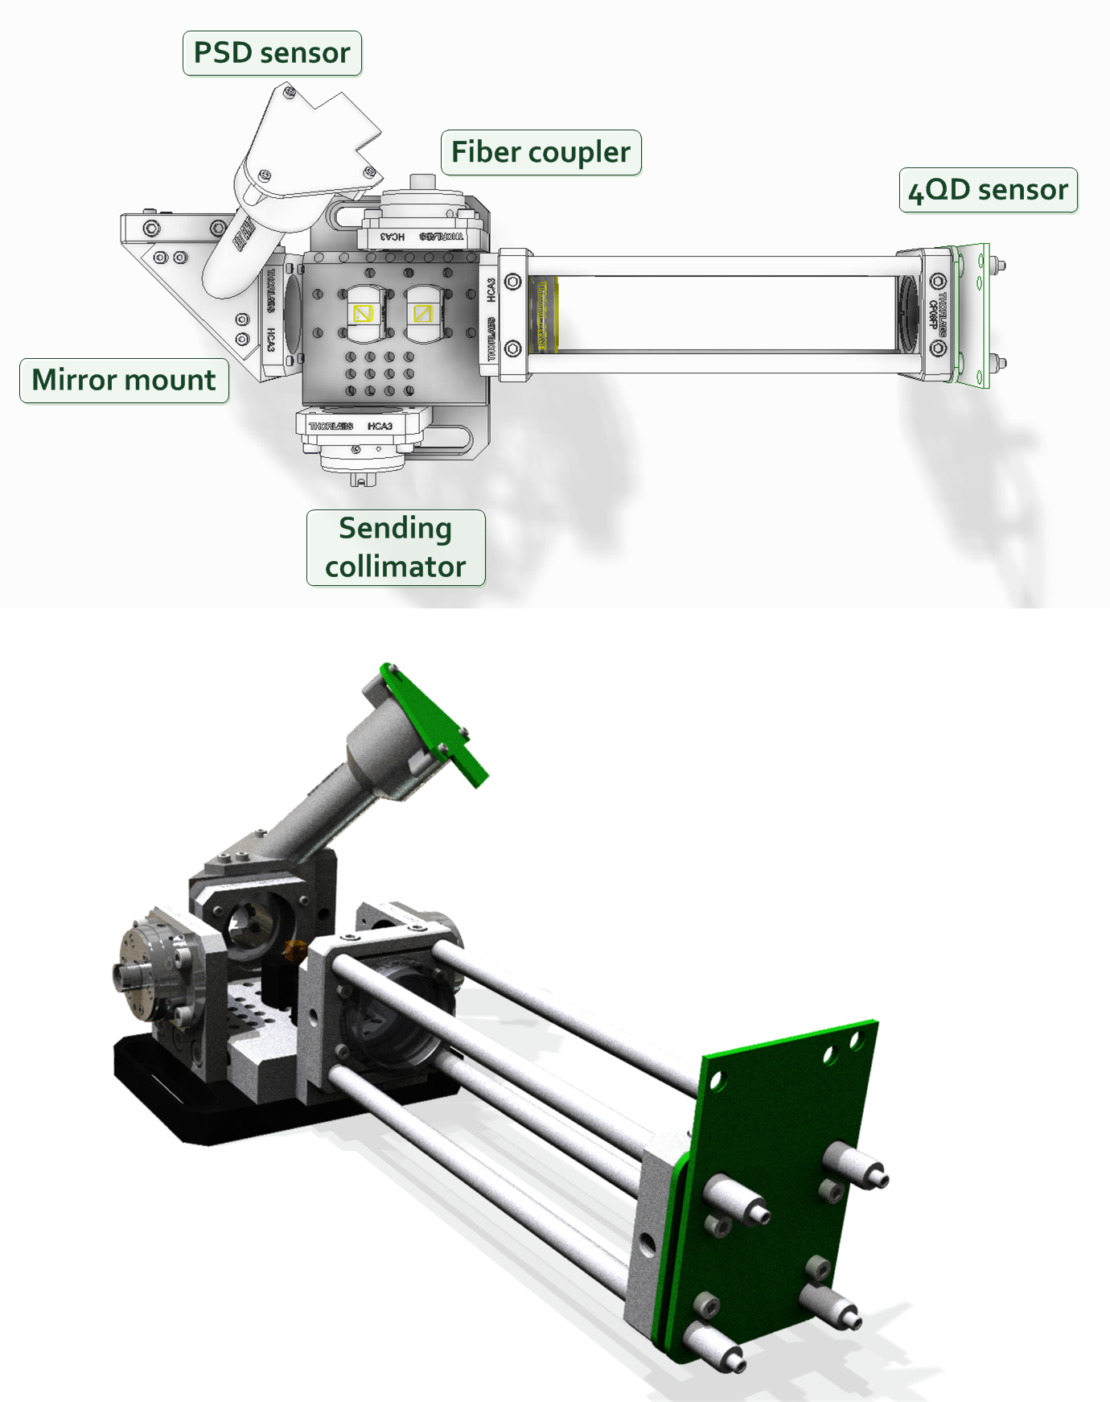
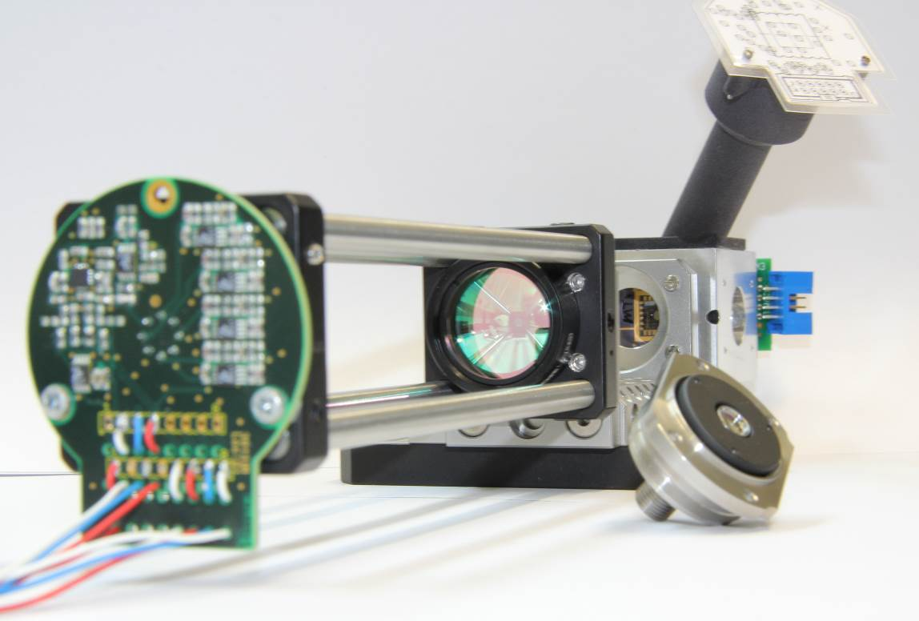
نظم تحكم رقمية
نظام آلي لملاحقة شعاع ليزري من طائرة أو قمر صناعي وتوصيله إلى ليف ضوئي

Slide 12
نظم تحكم رقمية
أمثلة صناعية (محلية)
تنظيم الحرارة منزلياً أو صناعياً
قص قضبان الحديد (flying saw)
تنظيم سرعة البوبين بالمغازل
تنظيم الحرارة والرطوبة في الصالات الصناعية
تنظيم تدفق السوائل في معامل الأدوية والأغذية
...

Slide 13

نظم تحكم رقمية
نظام توجيه الإعلانات؟ (Ad targeting)
المنظومة المتحكم بها؟
النقطة المرجعية؟
المشغل (actuator)؟
الحساسات؟
المتحكم؟
Show annoying ads for Y?
Visit website Y
عقل المستخدم
AI Controller
Browser UI
عدد الزيارات لموقع ما
الإعلانات الموجهة في مختلف المواقع
Chat/search/email
برامج المحادثة – البريد الالكتروني – محركات البحث
خوارزمية ذكاء صنعي

Slide 14
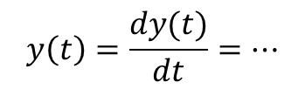

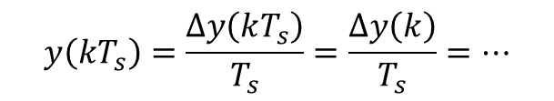
النظم المتقطعة
y(t)
نظام مستمر: نوصف تغييراته (نموذجه الرياضي) بمعادلات تفاضلية differential equations
t
$$y\left(t\right)=\frac{dy(t)}{dt}=…$$
لنقم بتقطيع النظام إلى N عينة بدور تقطيع T_{s}
حيث رقم العينة: $k=0, 1, 2, …, N−1$
y(kT_{s})
نظام متقطع: نوصف تغييراته (نموذجه الرياضي) بمعادلات فرقية difference equations
kT_{s}
$$y\left(kT_{s}\right)=\frac{Δy\left(kT_{s}\right)}{T_{s}}=\frac{Δy\left(k\right)}{T_{s}}=…$$
T_{s} قيمة ثابتة

Slide 15


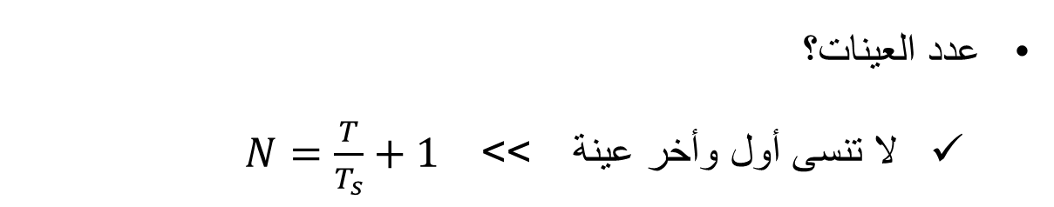
النظم المتقطعة
عدد العينات؟
لا تنسى أول وأخر عينة >> $N=\frac{T}{T_{s}}+1$
K
K+1
K-1
y(kT_{s})
هل نأخذ الفرق مع العينة السابقة أم اللاحقة؟
لا يهم.. لأن دور التقطيع ثابت
T_{s}
T_{s}
$$y\left(kT_{s}\right)=\frac{Δy\left(k\right)}{T_{s}}=\frac{y\left(k+1\right)−y(k)}{T_{s}}$$
الفروقات الأمامية
$$y\left(kT_{s}\right)=\frac{Δy\left(k\right)}{T_{s}}=\frac{y\left(k\right)−y(k−1)}{T_{s}}$$
الفروقات الخلفية

Slide 16
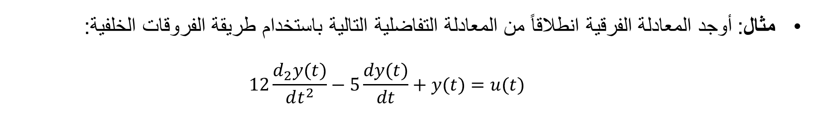
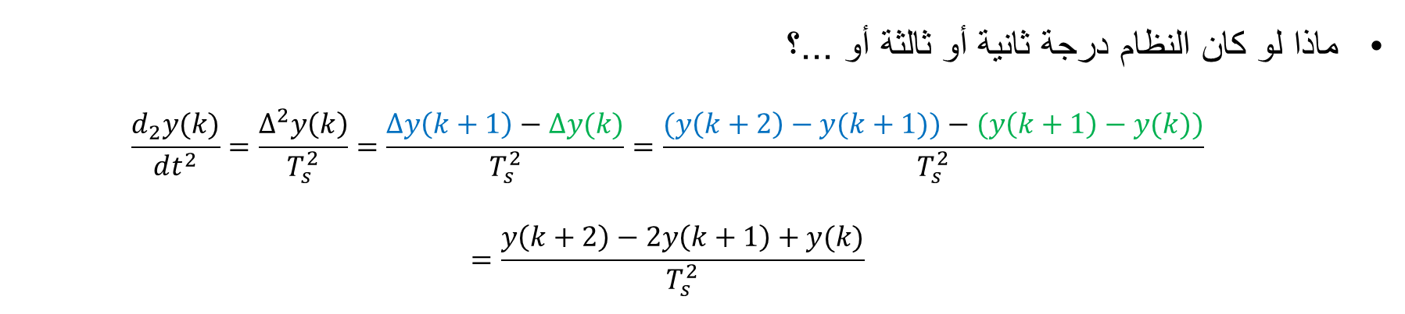

النظم المتقطعة
ماذا لو كان النظام درجة ثانية أو ثالثة أو ...؟
$$\frac{d_{2}y(k)}{dt^{2}}=\frac{∆^{2}y\left(k\right)}{T_{s}^{2}}=\frac{∆y\left(k+1\right)−∆y(k)}{T_{s}^{2}}=\frac{(y\left(k+2\right)−y(k+1))−(y\left(k+1\right)−y(k))}{T_{s}^{2}}=\frac{y\left(k+2\right)−2y\left(k+1\right)+y(k)}{T_{s}^{2}}$$
مثال: أوجد المعادلة الفرقية انطلاقاً من المعادلة التفاضلية التالية باستخدام طريقة الفروقات الخلفية:
$$12\frac{d_{2}y(t)}{dt^{2}}−5\frac{dy(t)}{dt}+y(t)=u(t)$$
$$f_{s}=1Hz$$

Slide 17



النظم المتقطعة
ما هو LTI؟
Linear Time Invariant
النموذج الرياضي للنظام (المعادلة الفرقية) خطي بالنسبة ل y
أمثال المتحول y في النموذج الرياضي للنظام (المعادلة الفرقية) غير متغيرة بالنسبة للزمن (أي بالنسبة ل k)
LTI
$$y\left(k+2\right)+0.7y\left(k+1\right)−0.07y\left(k\right)u\left(k\right)=0$$
$$y\left(k+4\right)+\sin\left(1.2k\right){y\left(k+1\right)}=120y\left(k\right)$$
$$k^{3}y\left(k−2\right)−\cos\left(k\right){y\left(k−1\right)}=y\left(k\right)$$
13$y\left(k−2\right)−y^{3}\left(k−1\right)=y\left(k\right)$

Slide 18
النظم المتقطعة
لماذا نهتم ب أنظمة LTI؟
يمكن حل المعادلات الفرقية بطرق مشابهة للمعادلات التفاضلية (أي بصعوبة ☺) وهي في الغالب طرق تقريبية (مرجع):
مكاملة الطرفين بكل مباشر
طريقة أويلر: تقريب المعادلة بتابع خطي
طريقة التقريب المتتالي successive approximation
طريقة استبدال المتحولات
الخ..
أو يمكننا استخدام تحويل z لحل المعادلات الفرقية بسهولة أكبر فقط إذا كان النظام LTI

